Slide 1
PFE019 - Visualisation interactive de l’évolution du code des logiciels sur GitHub
Vincent Fleury Ulysse Corbeil Nicolas Paquette Maxym Bonnette

Slide 2
Introduction

Slide 3
Problématique initiale
Développement collaboratif sur Git entraîne complexité d'interconnexion des contributeurs
Évolution générale du code difficile à suivre plus le projet est grand
Graphes simples de commit ou statistiques de contribution insuffisantes
Solution existante: Git Truck

Slide 4

Git Truck
Logiciel gratuit (Freeware)
Fait en React (Typescript)
Outil permettant la visualisation de dépôts Git (Git Repositories)
Répartition des fichiers et leurs types
Nombre de commit par fichier
Auteurs associés à chaque fichier
Etc.
Version améliorée par équipe précédente de PFE.

Slide 5
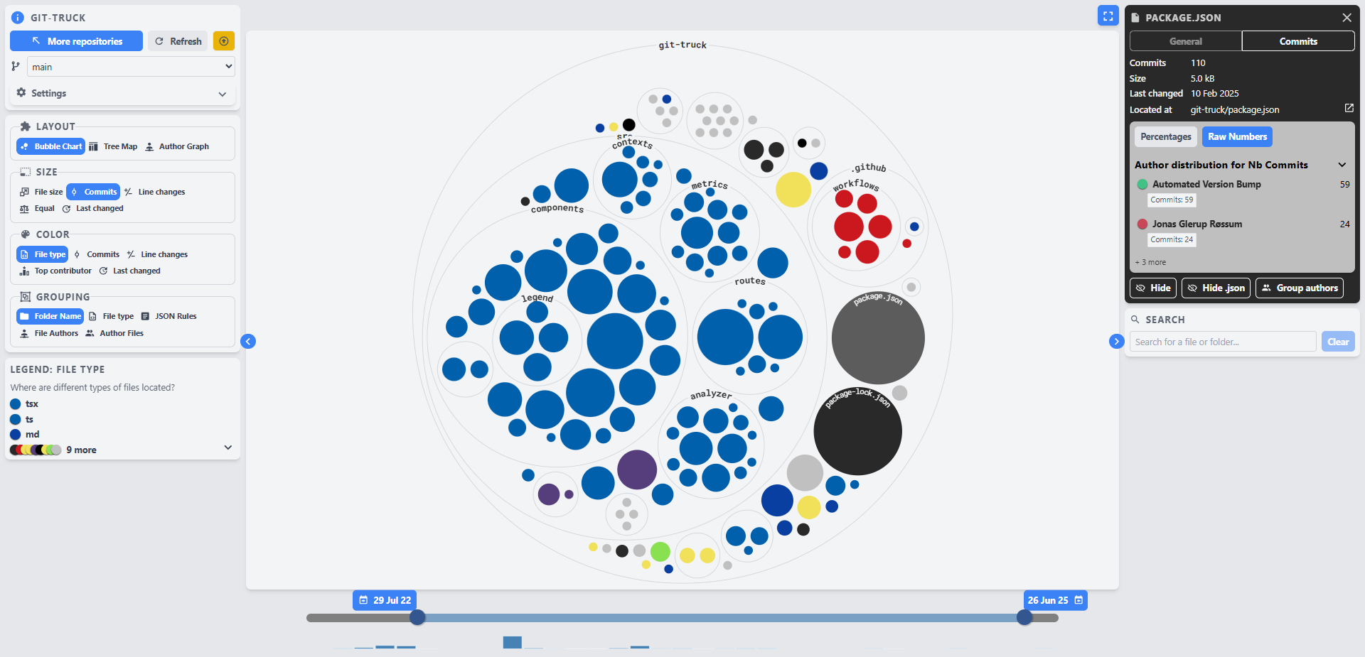
7
1
2
3
8
4
5
6

Slide 6
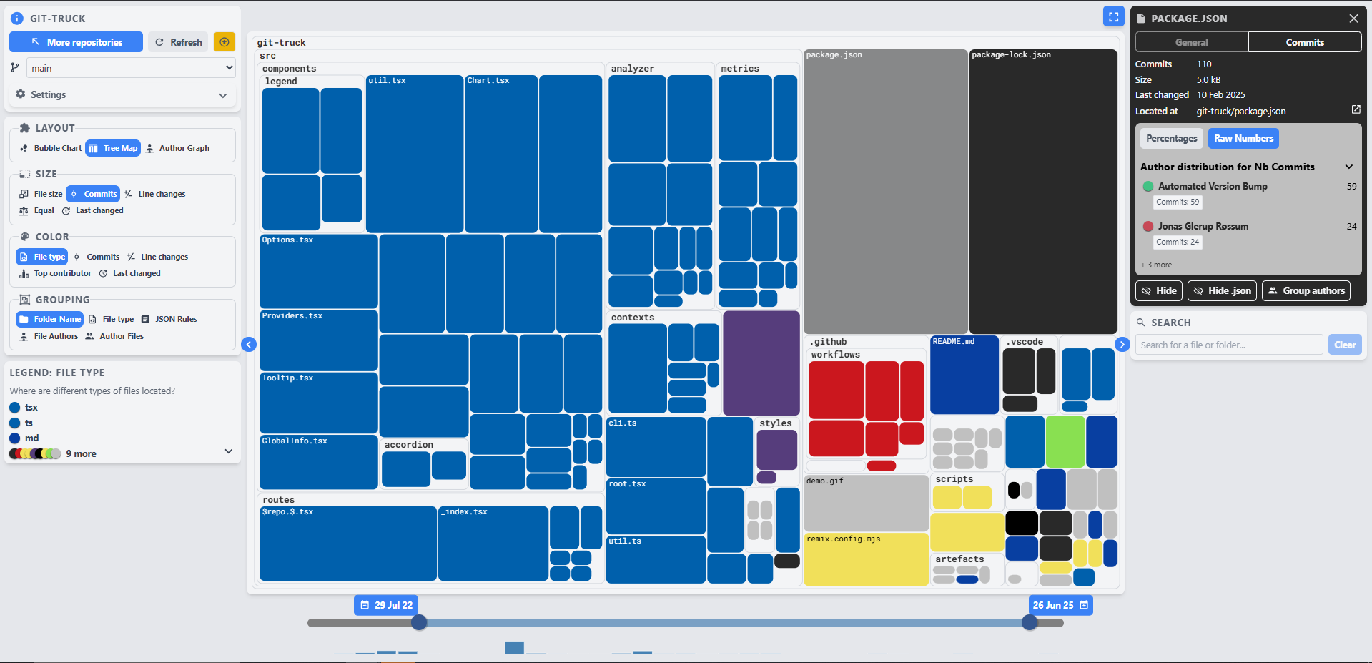

Slide 7
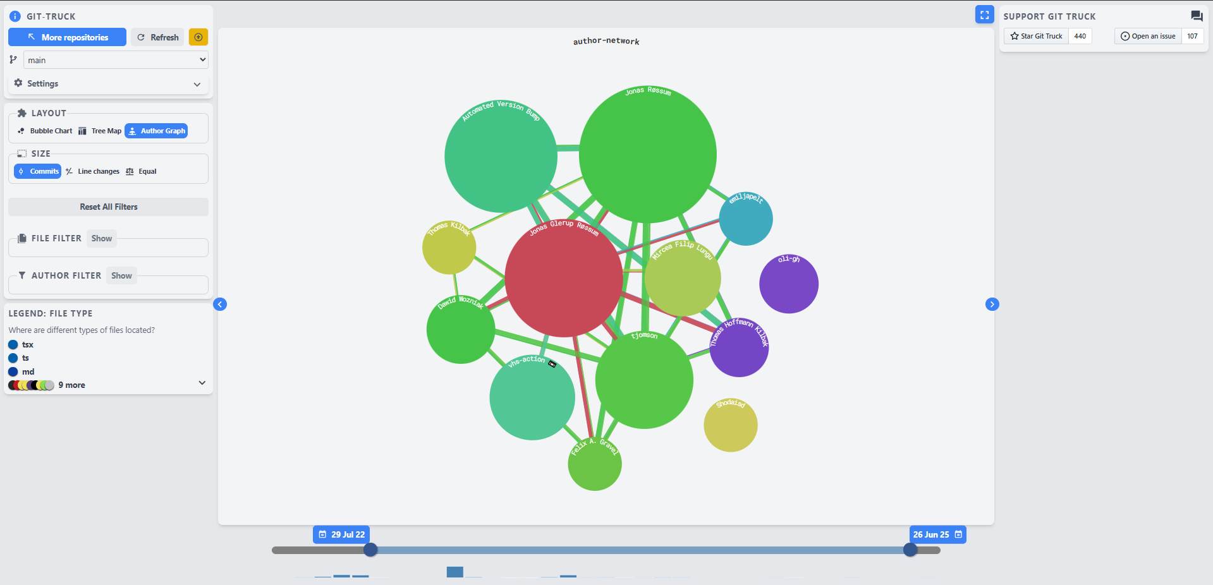

Slide 8
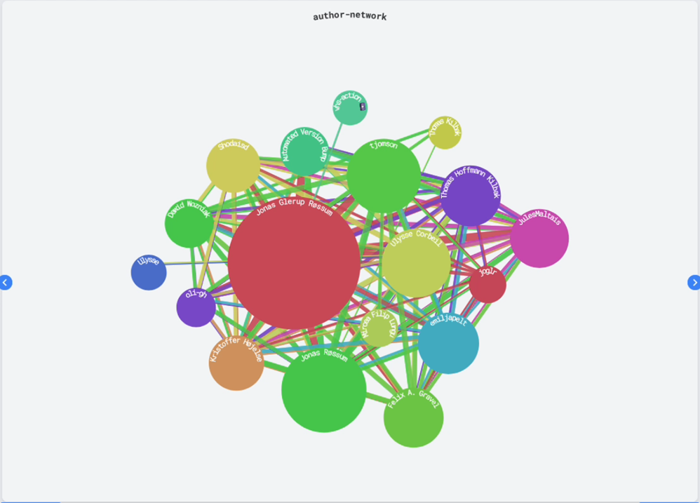
Git Truck actuel
Cependant, le Git Truck actuel pourrait être amélioré:
Peu de dimensions temporelles (limité à des "snapshots")
Données recueillies mais manque d'analyse
Polissage de fonctionnalités de l'équipe précédente
Limitation de l’analyse possible avec le Author Graph actuel
Tests inconsistants et manque de couverture

Slide 9
Objectifs du projet
Mieux exploiter et manipuler les données existantes
Ajout de métriques, carte thermique, regroupement d'auteurs...
Ajouter plus dimensions temporelles à l'analyse
Dates et intervalles sélectionnables
Peaufiner l'application actuelle
Lisibilité d'Author Graph, Tests...

Slide 10
Plan de la présentation
Métriques de santé de dépot
Author Graph et communautés d'auteurs
Tests et pipeline
Carte d'activité
Carte thermique (Heatmap)
Performance

Slide 11
Métriques de santé de dépôt

Slide 12
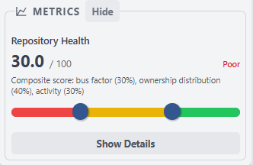
Repository Health Metrics
Premier ajout du projet
Utilisation de données déjà présentes
Score total représente la "santé" du Git Repository
Santé est une valeur subjective...

Slide 13
Repository Health Metrics
Santé est composée de trois métriques:
Bus Factor Risk
Ownership Distribution
Activity
Poids de chaque métrique est modifiable
Selon la valeur accordée par l'utilisateur!

Slide 14


Repository Health Metrics
Bus Factor Risk:
Généralement bon d'éviter l'existence de fichiers avec un seul contributeur. Si celui-ci quitte le projet...
Score augmente si moins de fichiers avec 1 contributeur.
Ownership Distribution:
Généralement bon d'éviter l'inéqualité des contributions.
Éviter dépendance à un petit groupe d'auteurs.

Slide 15

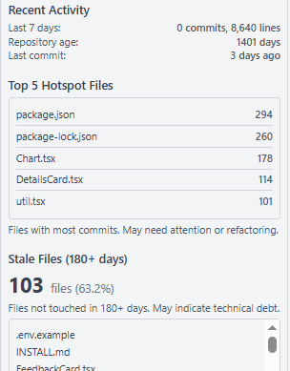
Repository Health Metrics
Activity (Active Contributors):
Mesure l'activité récente des contributeurs.
Le score augmente selon le nombre de commits dans les 30 et 90 derniers jours.
Autres métriques:
Ne participent pas au score de santé.
Autres informations potentiellement importantes.
Ex: Activité récente, fichiers hotspot, fichiers “stale”...

Slide 16
Communautés d’auteurs

Slide 17

Avant/Problématique
Impossible de créer des groupes facilement
Difficile à analyser
Liens entre auteur par rapport à la métrique choisie

Slide 19
Après

Slide 20
Métriques
Commit ( Nombre de commit par fichier )
Line changes ( Nombre de lignes changés par fichier )
File shared
Cohésion

Slide 21
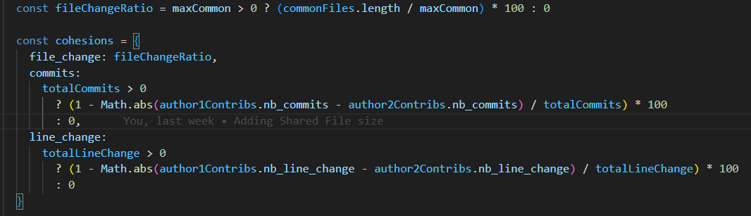
Cohésion
Calcul:

Slide 22

Embûches
Relation entre plusieurs auteurs ( A->B B->C, A->C ?)
Implémentation d'algorithme à partir de Zéro

Slide 23
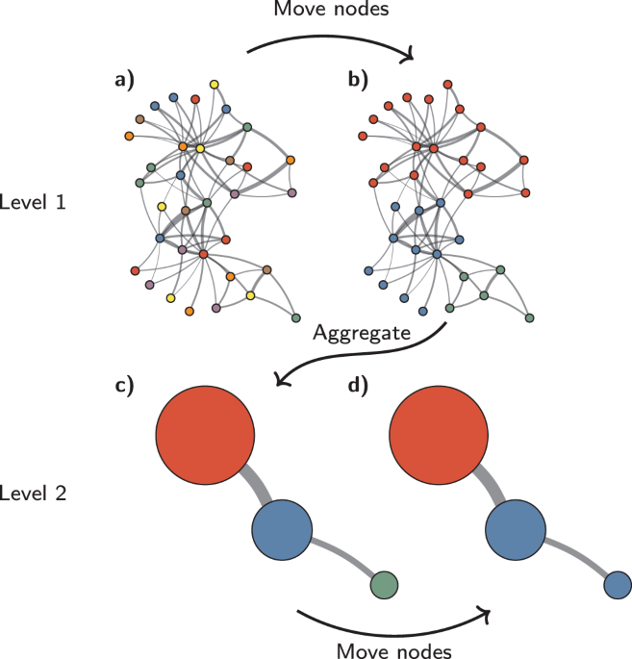
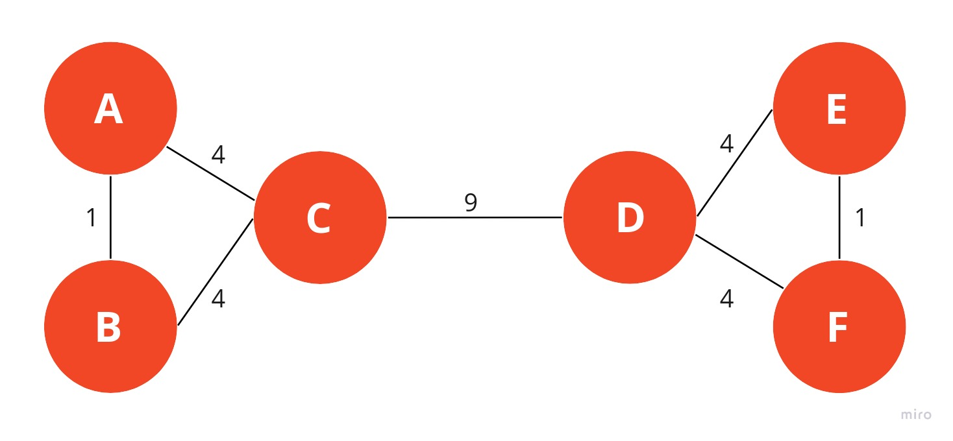
Louvain
Girvan Newman
https://www.nature.com/articles/s41598-019-41695-z
https://memgraph.github.io/networkx-guide/algorithms/community-detection/girvan-newman/

Slide 24
Algorithmes
JLouvain O(nlogn)
N = Noeud
Mieux pour des gros datasets
Girvan Newman O(m²n)
M = Lien entre noeud
N = Noeud
Pas de taille de groupe fixe

Slide 25
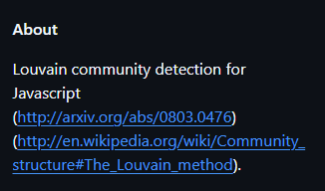

Implémentation
Github avec implémentation JLouvain en JavaScript: https://github.com/upphiminn/jLouvain
Utilisation d'une classe adapteur.

Slide 26
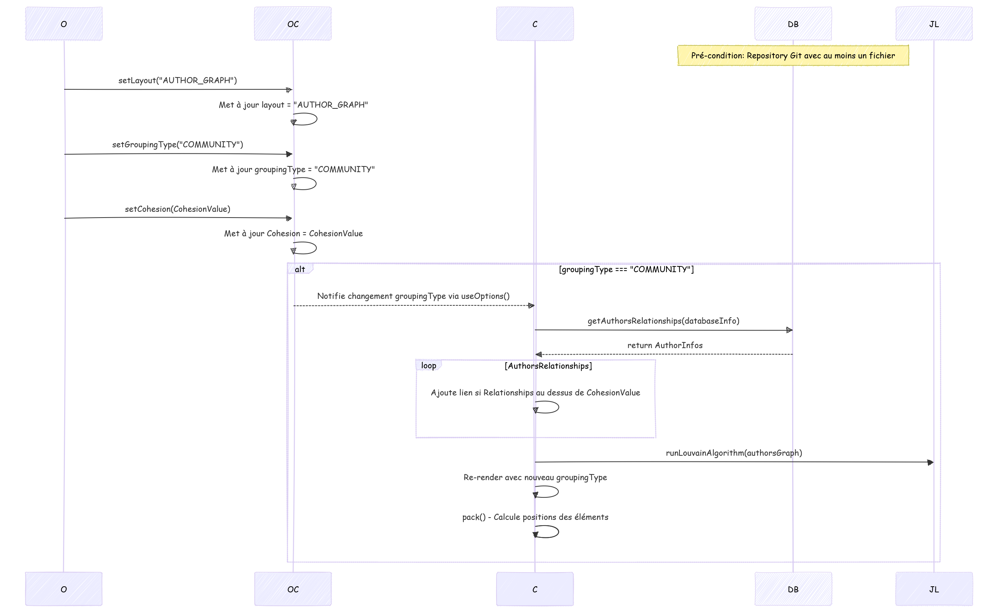
Séquence

Slide 27
Tests et pipeline

Slide 28
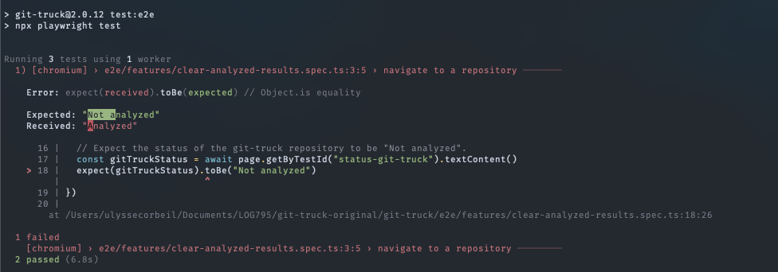
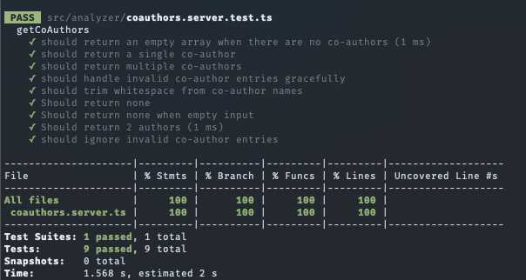
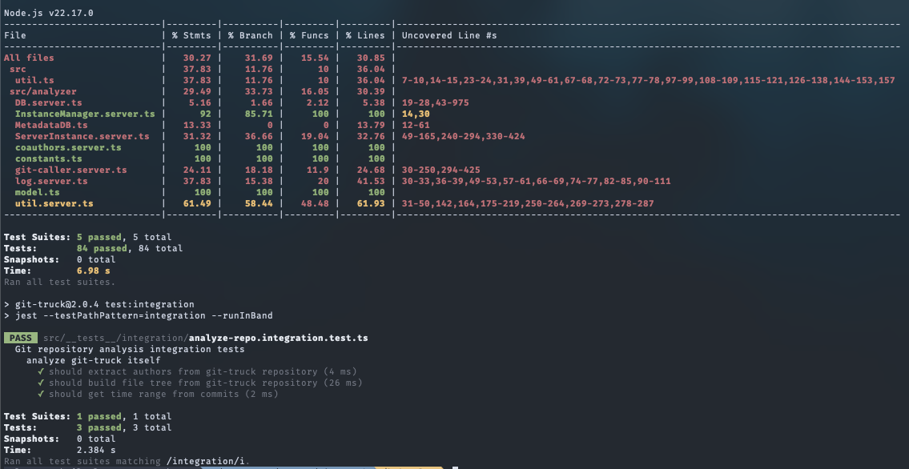
Tests
Playwright
Très peu de couverture de tests
Tests non-déterministe
Coût en Temps
Complexité du Pipeline CI/CD
VS
VS
✨

Slide 29


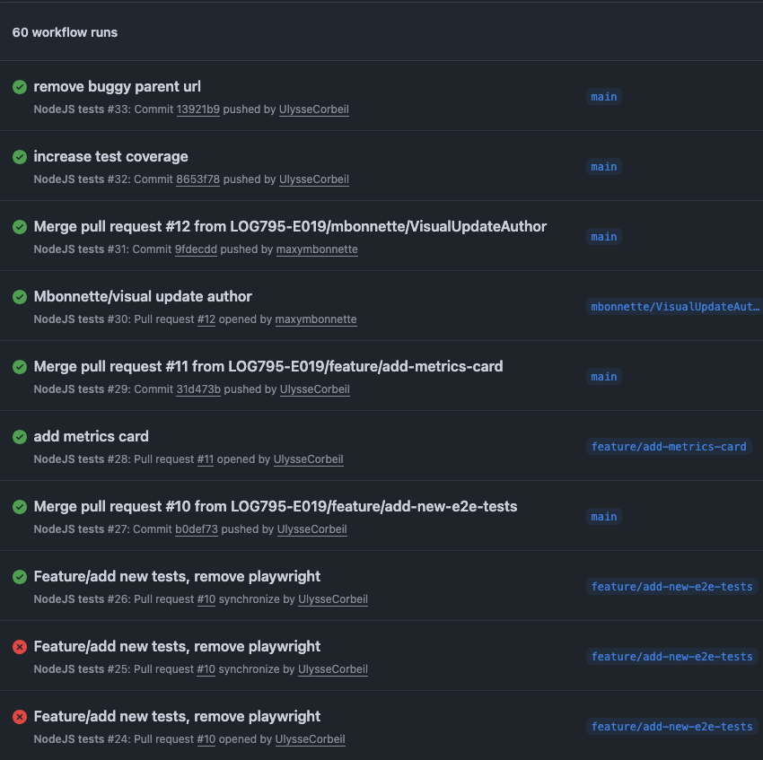
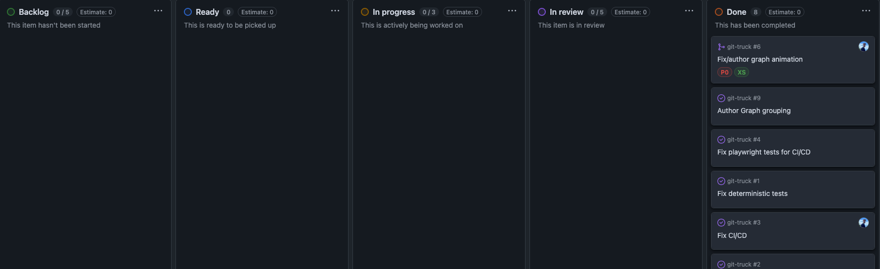
Tests (suite)
Pipeline CI/CD
Déterministe
Intégré dans les règles pour les PRs
PRs sont ajoutés au Kanban automatiquement
Merge les PRs bouge les éléments dans le Kanban

Slide 30
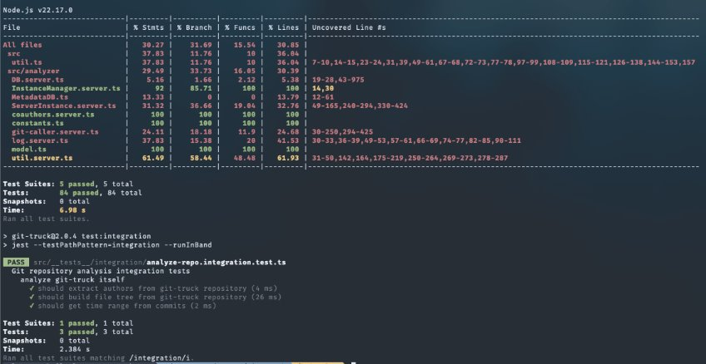
Tests (suite)
Suppressions des tests e2e
Migration vers Jest pur
Couverture par modules
Tests unitaires
Tests intégrations
1 fichier de test -> 6
Couverture totale de ~40%

Slide 31
Carte d’activité

Slide 32
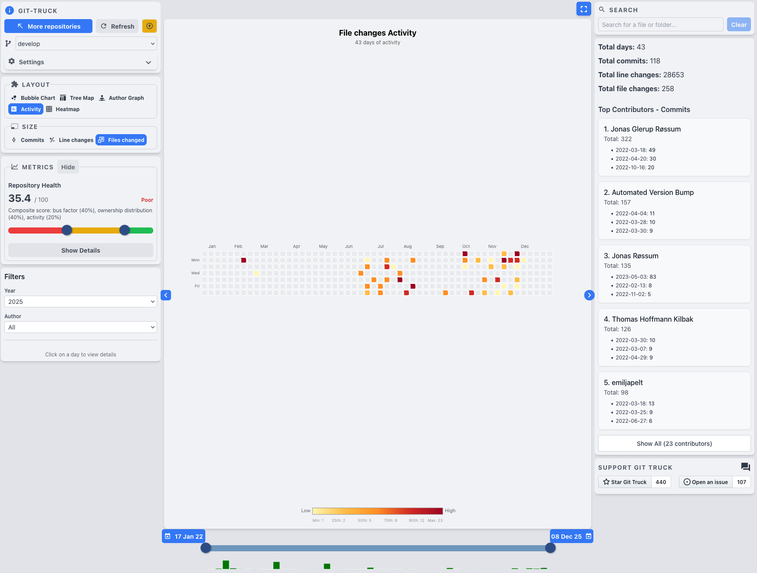

Slide 33
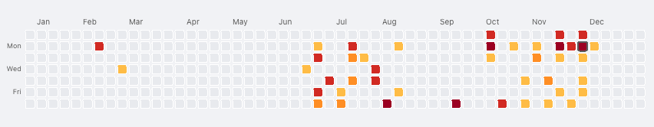

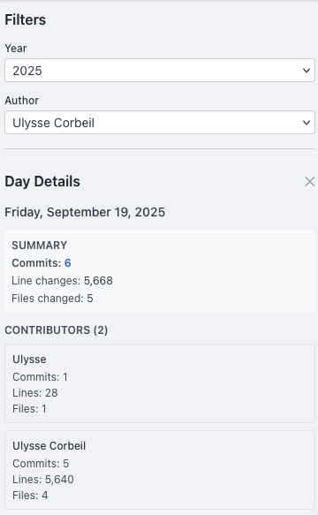
Carte d'activité
Calendrier (à la github) avec 3 métriques
Commits
Lines changed
Files changed
Couleurs selon l'intensité
Différence avec Github
Intégré
Carte (panel) avec détails et stats
Filtrage par auteur

Slide 34
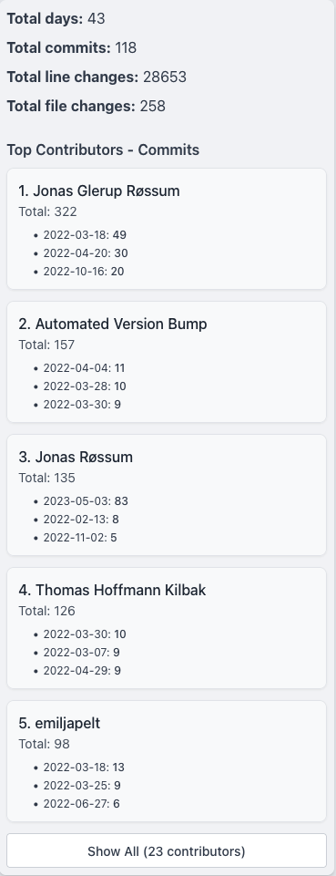
Carte d'activité (suite)
Statistiques Globales
Seulement afficher quand tous les auteurs sont activés
Classement des tops contributeurs
Top 3 jours de chaque contributeur
Jours totaux d'activités, Commits totaux, lignes changées, fichiers changés, selon la période

Slide 35
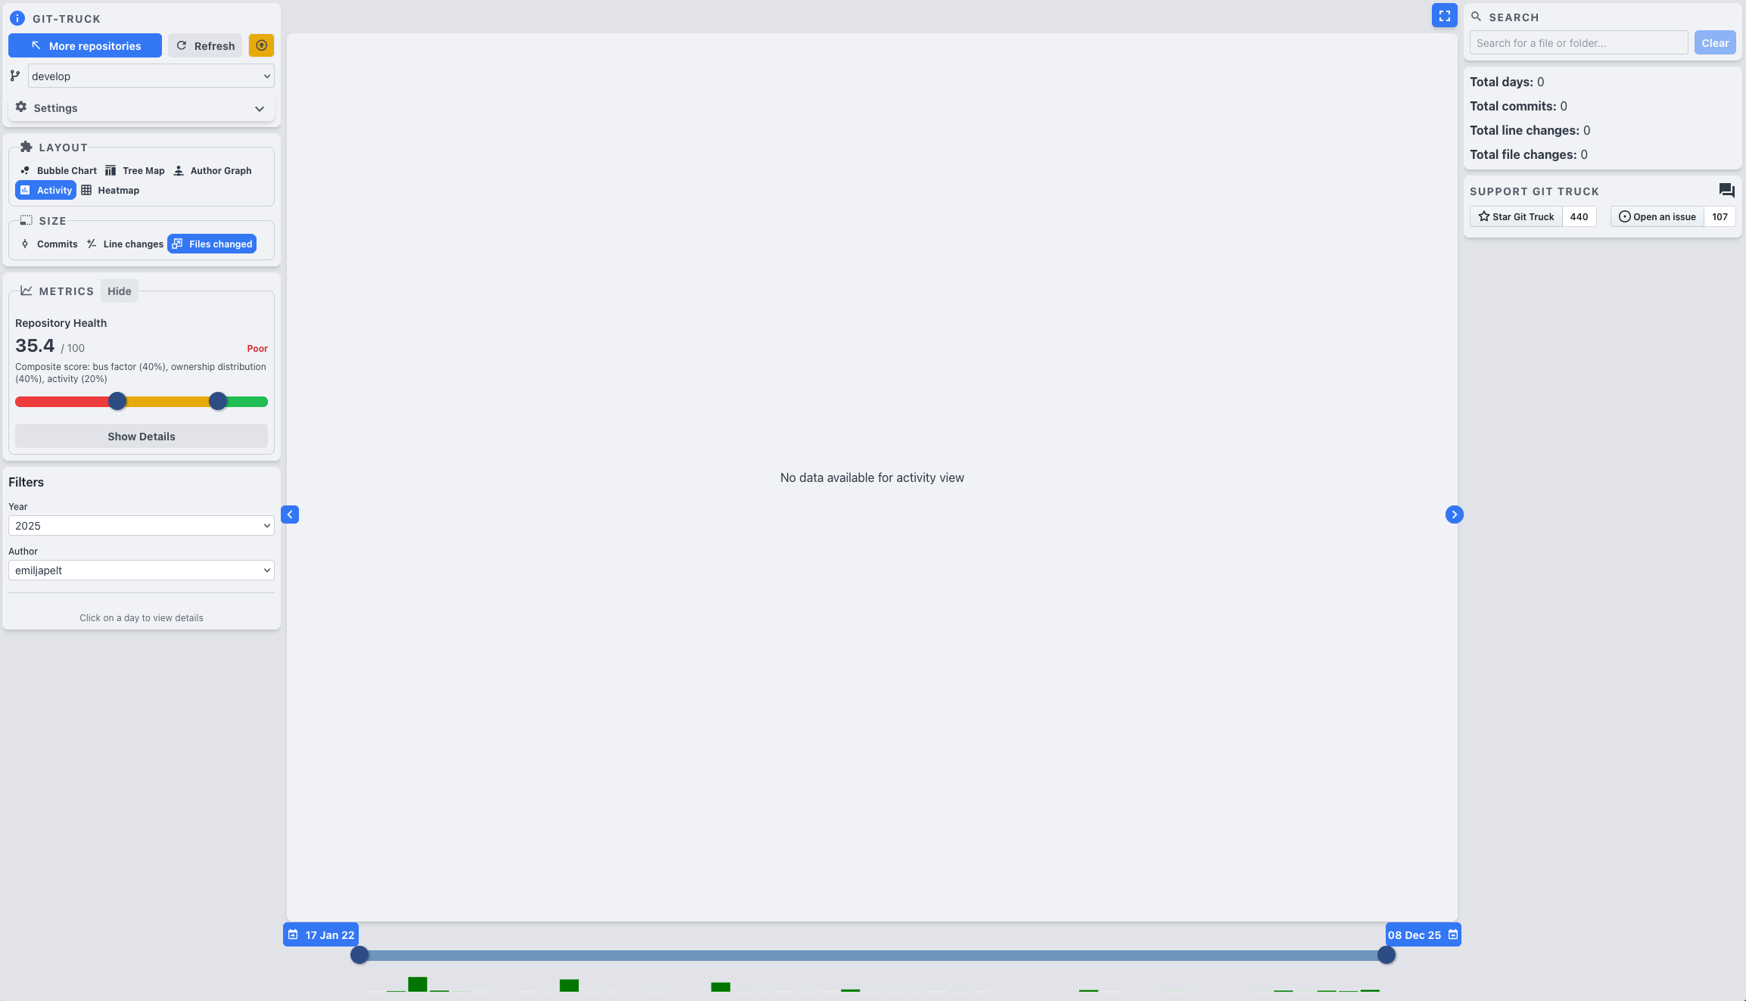
Carte d'activité (suite)

Slide 36
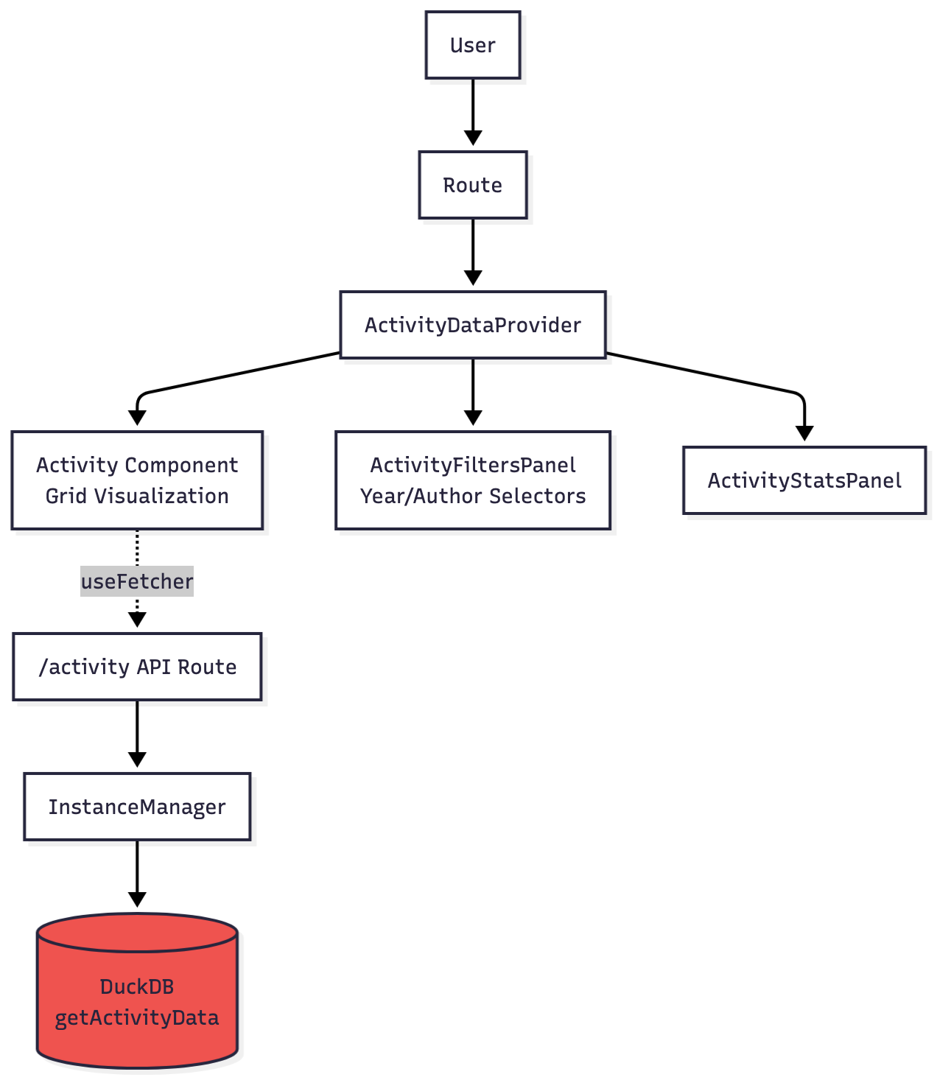
Carte d'activité (suite)
États modulaires et centralisées pour les sous-composants
Calculs partagés (filtres, stats)
Évite de recalculer dans chaque composant
Fetch conditionnel
Vue matérialisée

Slide 37
Carte thermique

Slide 38
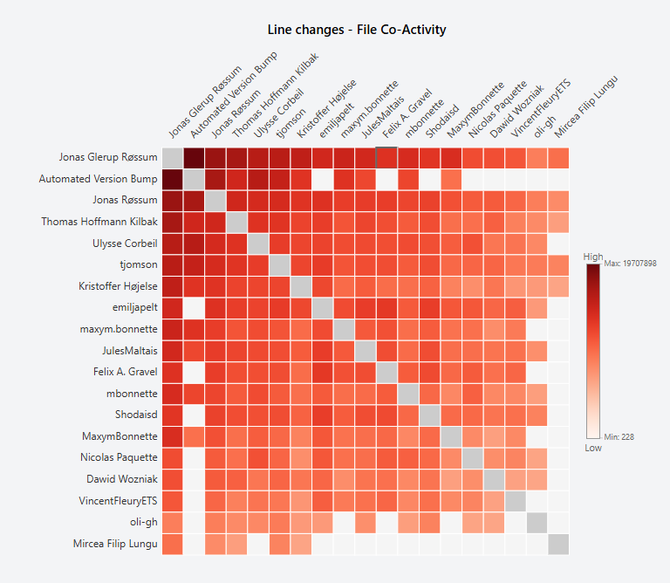
Carte thermique
Étendre l’utilisation des valeurs de graphe d’auteurs
Comment démontrer clairement la cohésion entre les contributeurs?
Solution: une carte thermique de coactivité

Slide 39
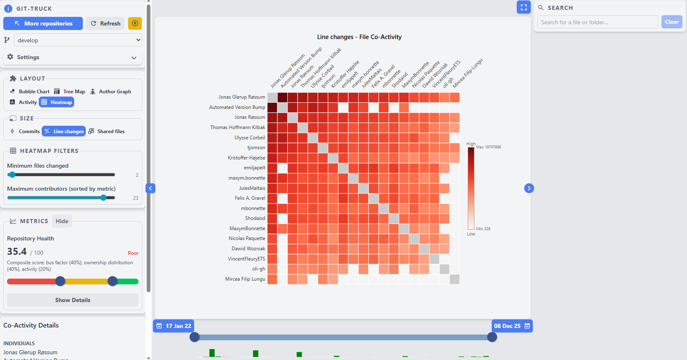

Slide 40
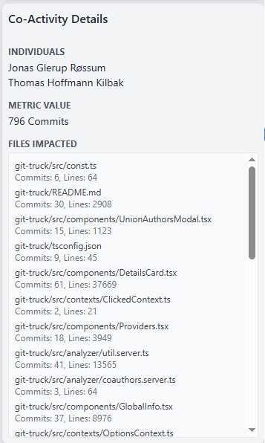
Données de carte thermique
Carte thermique selon la métrique choisie
Filtres et nombre minimal de fichiers co-modifiés
Pair de contributeurs: analyse des métriques totales ou par fichier

Slide 41
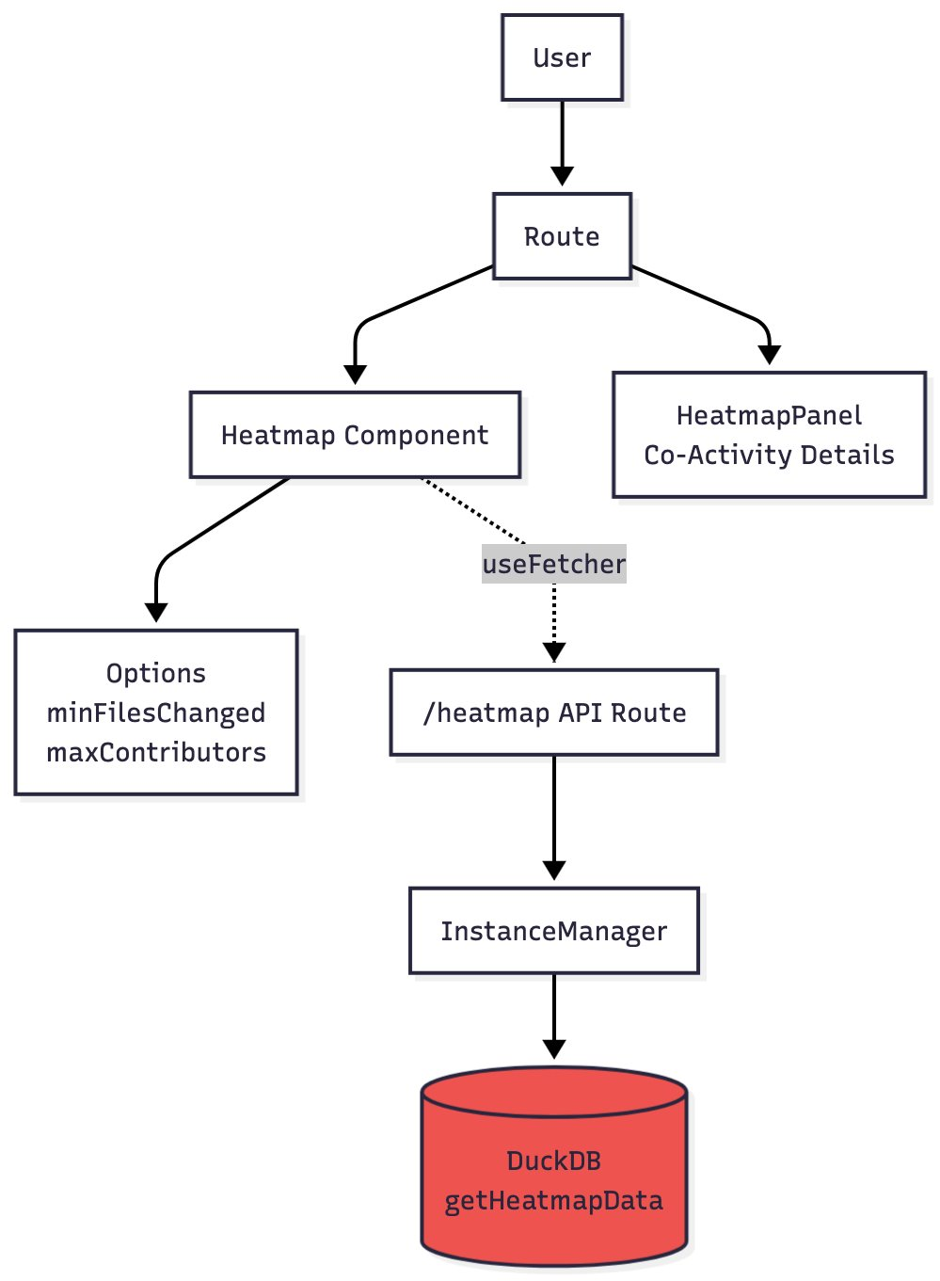
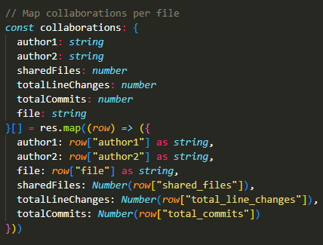
Carte Thermique
Composition similaire à la carte d’activité

Slide 42
Manipulation des données: Carte thermique
Opérations sur les collaborations
Normalisation des clés (User1 – User2 ET User2 – User1)
Filtrage selon un nombre minimal de fichiers modifiés
Somme des métriques totaux par auteur
Sort et Slice pour obtenir les meilleurs contributeurs
Création de la matrice avec les auteurs actifs
Normalisation des données pour afficher avec D3

Slide 43
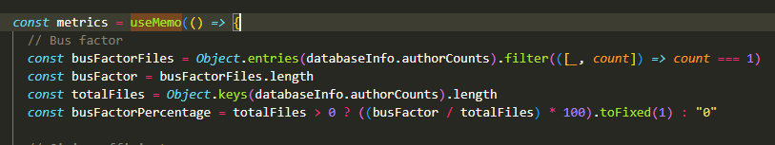
Performance
Beaucoup de données pour les visualisations
Graphe d’auteurs: Pour N auteurs et F fichiers en moyenne
O(N^2 * F)
Carte thermique: Pour F fichiers modifiés et A auteurs par fichier
O(∑F * A^2)
Pas de problème pour les autres composantes
Mémoïsation, Préchargement
Filtrages de dizaines de milliers de fichiers par render

Slide 44
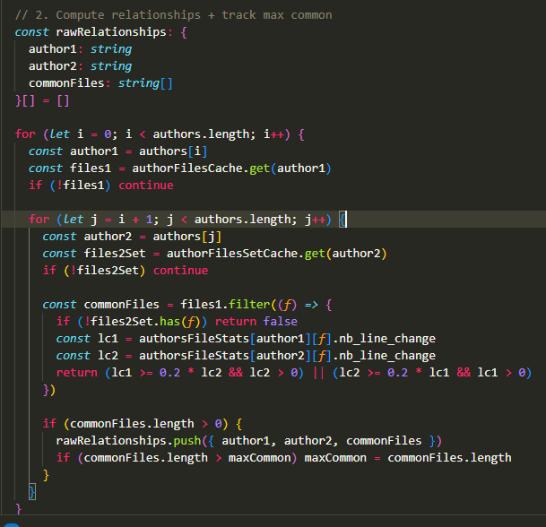
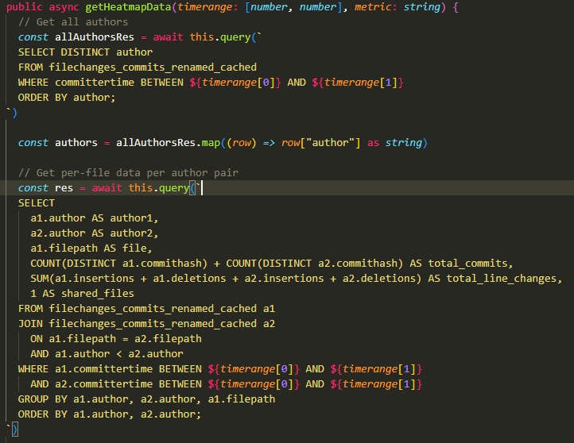
VS
O(∑F * A^2)
O(N^2 * F)

Slide 45
Conclusion

Slide 46
En résumé: Les ajouts
Améliorations des tests et de couverture
Certains gains en optimisation
Création de communautés pour le graphe d’auteurs
Ajout de diagramme d’activité
Ajout de carte thermique de coactivité
Le but: des visualisations utiles dans le contexte de travail en groupe
Visualisation épurée, granulaire
Complémentarité avec le graphe d’auteurs (et autres)

Slide 47
Travaux futurs et améliorations (1)
Performance: améliorer le temps de computation
Privilégier les appels aux tables DuckDB
Réduire le processing en javascript
Réduire les calculs après changement de données (refresh) où possible
Utiliser des workers Node.js
Utiliser des workers externes (MapReduce)

Slide 48
Travaux futurs et améliorations (2)
Rajouter des métriques de santé
Différents algorithmes de communautés ou variations
Ex: imposer des groupes à nombre fixes (partition de graphe – NP-Complete)
Nombre de groupes et nombre de personnes par groupe (NP-Hard)
Patron stratégie

Slide 49
MERCI

